Slide 1
第三章 质点动力学

Slide 2


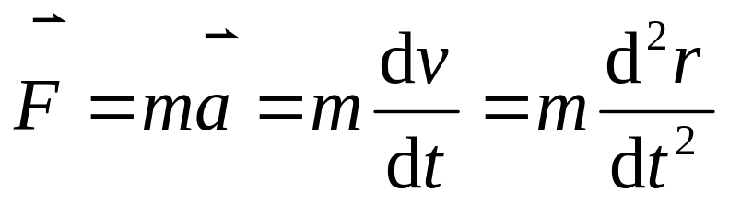
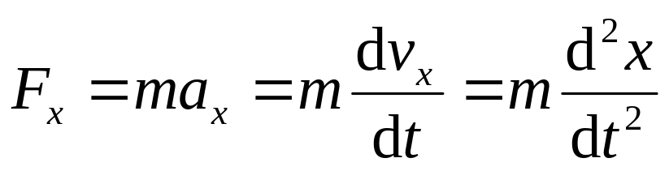
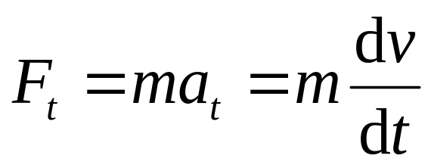
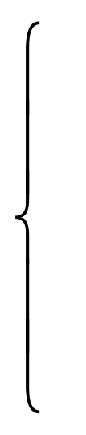
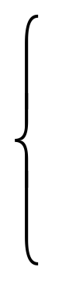
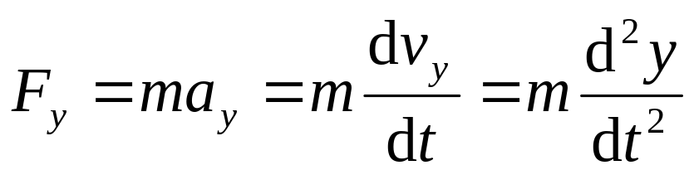
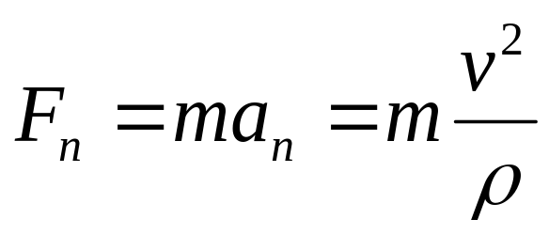
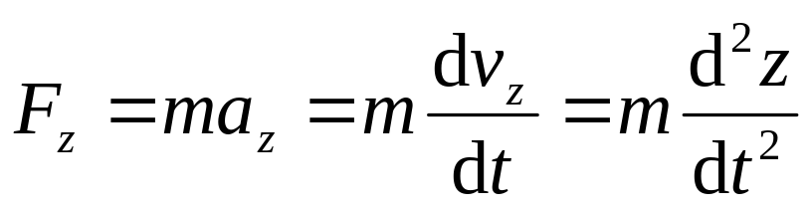
一、牛顿第二定律
§3.3 牛顿运动定律的应用
矢量式：
分量式：
直角坐标系
自然坐标系

Slide 3
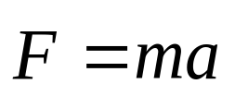



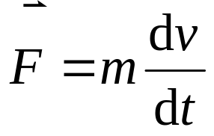
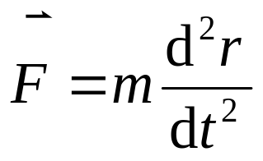

二、动力学的两类问题
已知运动求力：
已知质点运动函数，对其求导，可得加速度；由
就可求出质点所受的合外力；
已知力求运动：
已知质点所受的合外力，求质点的运动规律。若所受的是
变力，则把 写成 或 ，结合初
始条件，进行积分，就可解得运动函数。

Slide 4

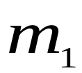
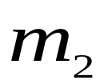
例1：阿特伍德机（Atwood）
如图所示一根细绳跨过定滑轮，m₁>m₂，滑轮和细绳的质量均不计,滑轮与细绳间的摩擦力以及滑轮与轴间的摩擦力均不计。
求(1)重物释放后，物体的加速度和绳的张力。
(2)将该装置置于一以加速度a 匀加速上升的
电梯中。求绳中的张力和物体m₁相对于电
梯的加速度a_{r}。

Slide 5
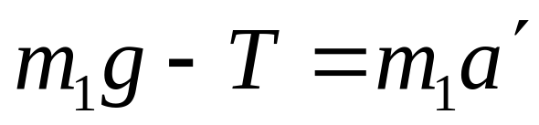
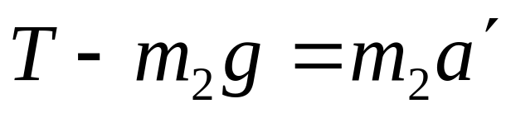
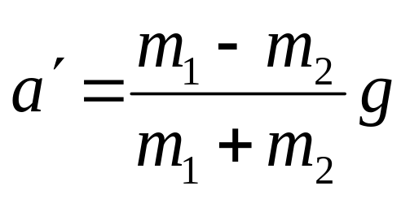



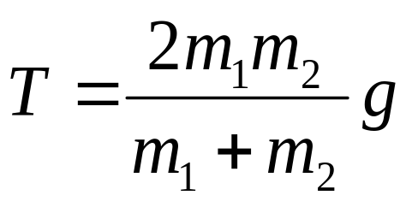



(1)以地面为参考系,画受力图、选取坐标如右图。由牛顿第二定律可得，
解：

Slide 6
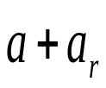
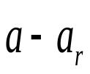
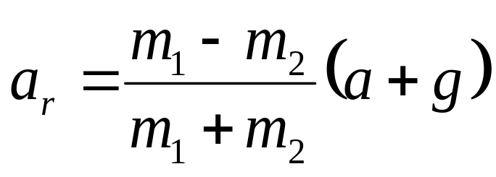
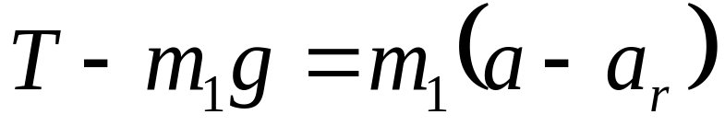
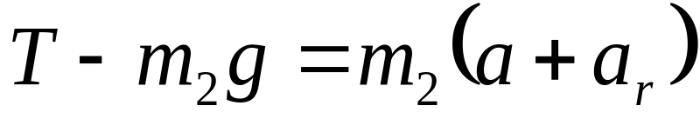
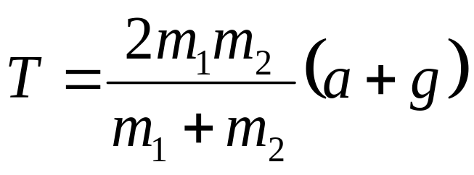
(2)以地面为参考系。
电梯以加速度a上升，假设m₁相对电梯的加速度为a_{r}，方向向下，则m₂相对电梯的加速度大小为a_{r} ，方向向上。则根据加速度变换，可得m₁相对于地面的加速度a₁=a-a_{r}，向上为正方向。m₂相对于地面的加速度a₂=a+a_{r}，向上为正方向。根据牛顿第二定律，可得

Slide 7

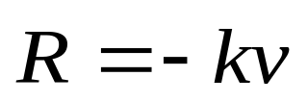


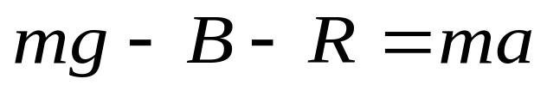
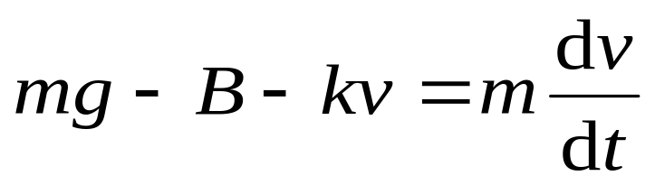

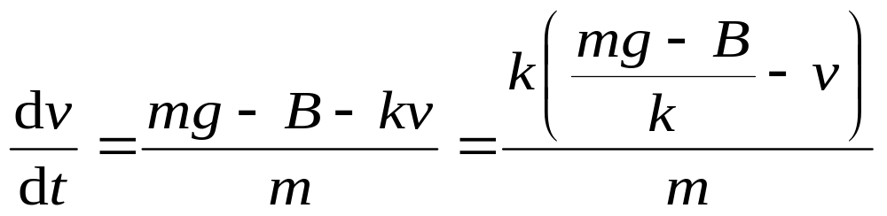
例2：
计算一小球在水中竖直沉降的速度。已知小球的质量为m，水对小球的浮力为 ，水对小球运动的阻力为 ，式中k 为一常量。
取向下为正方向，受力分析如图所示，根据牛顿第二定律可得，
解：
x
即

Slide 8
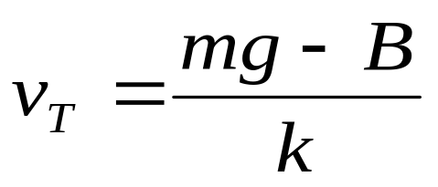
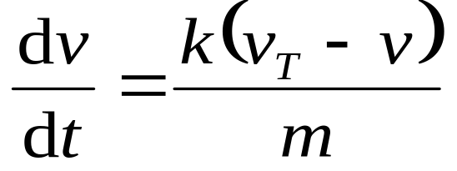
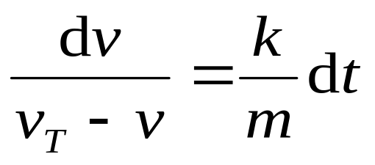
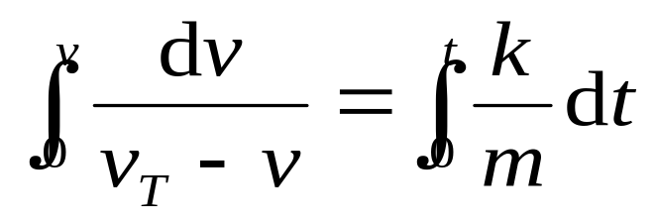
令
分离变量，
根据初始条件，t=0时，v=0
积分

Slide 9
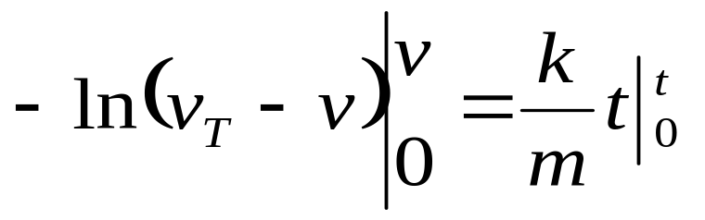


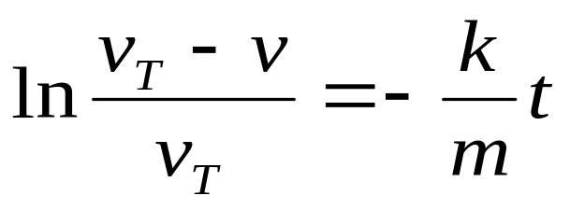
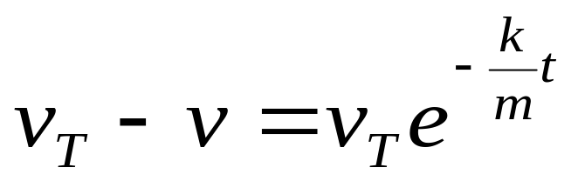
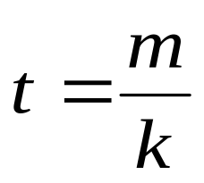
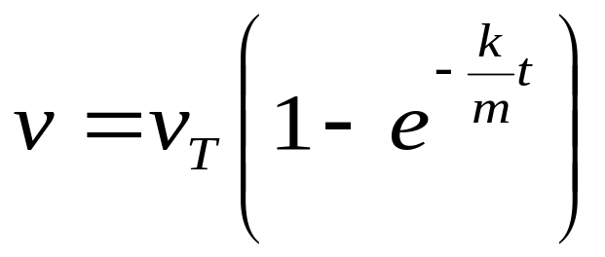
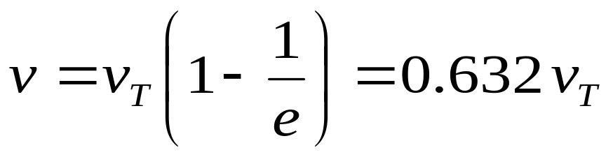
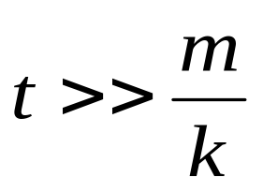
v
O
m/k
t
讨论：当t→∞时，v= v_{T}（极限速度）
当 时，
时，可认为v= v_{T}

Slide 10

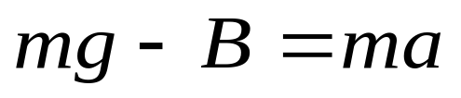
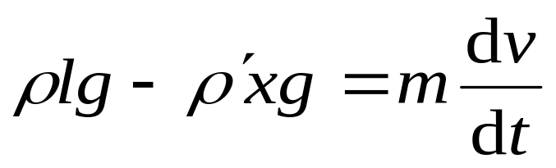
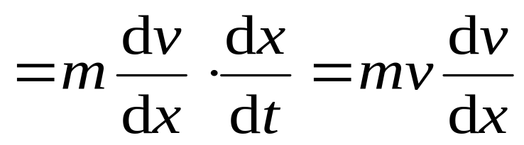
例3：
有一密度为ρ的细棒，长度为l，其上端用细线悬着，下端紧贴着密度为ρ’的液体表面。现将悬线剪断，求细棒在恰好全部没入液体中时的沉降速度。设液体没有粘性。
l
ρ
取液面为原点，向下为x轴正方向。为方便计，设棒的横截面积为1个单位。所受浮力为 ，受力分析如图所示。
解：
ρ
×
B
ρ
l
x
O
ρ
×
mg
x

Slide 11
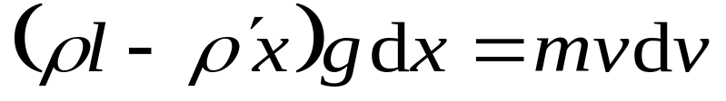
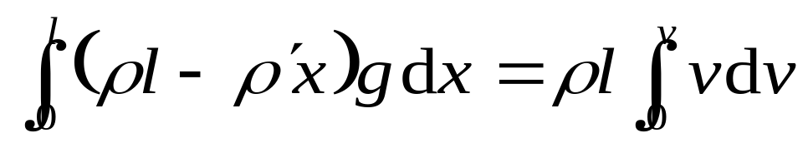
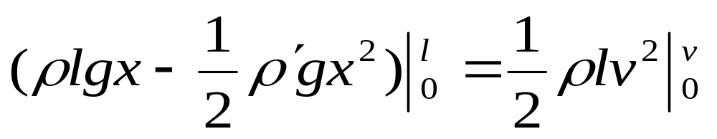
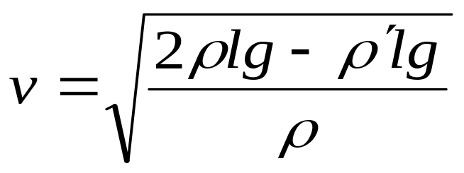

Slide 12

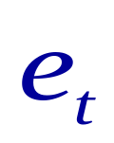




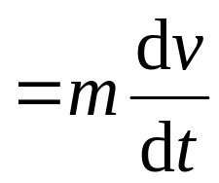
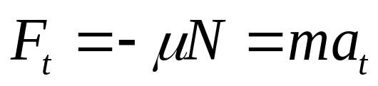
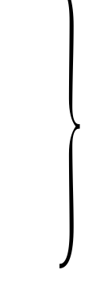
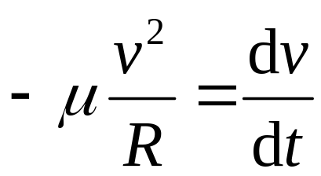


例4：
如图所示，在光滑水平面上有一个固定
圆环，半径为R。在固定圆环的内侧有
一个小球以初速度v₀开始运动，已知小
球与圆环之间的滑动摩擦系数为 μ，
试求小球的速度随时间的变化关系。
v
小球在竖直面内受力平衡，且没有运动，不考虑。小球受力分析如图所示，建立自然坐标系，根据牛顿第二定律列出分量式方程：
解：
切向：
法向：

Slide 13





分离变量并积分：

Slide 14














例5：
如图长为 l 的轻绳，一端系质量为 m 的小球,另一端系于定点O，t=0时小球位于最低位置，并具有水平速度 ，求小球在任意位置θ处的速率及绳的张力.
解：

Slide 15








Slide 16
解题步骤：
选对象 受力分析 建立坐标
列方程 解方程 结果讨论
两类问题：
已知运动方程求力
已知力求运动方程

Slide 17
作业：
P107 3.4.2, 3.4.4, 3.4.10
3.5.1
3.6.5
3.7.3, 3.7.6
3.8.3

Slide 18
The end！

